Slide 1

Світовий досвід виробництва, застосування і стимулювання використання біометану
Юрій Матвєєв
Біоенергетична Асоціація України
Шостий Український Газовий Форум – Східноєвропейське Газове Партнерство
27 жовтня 2020

Slide 2
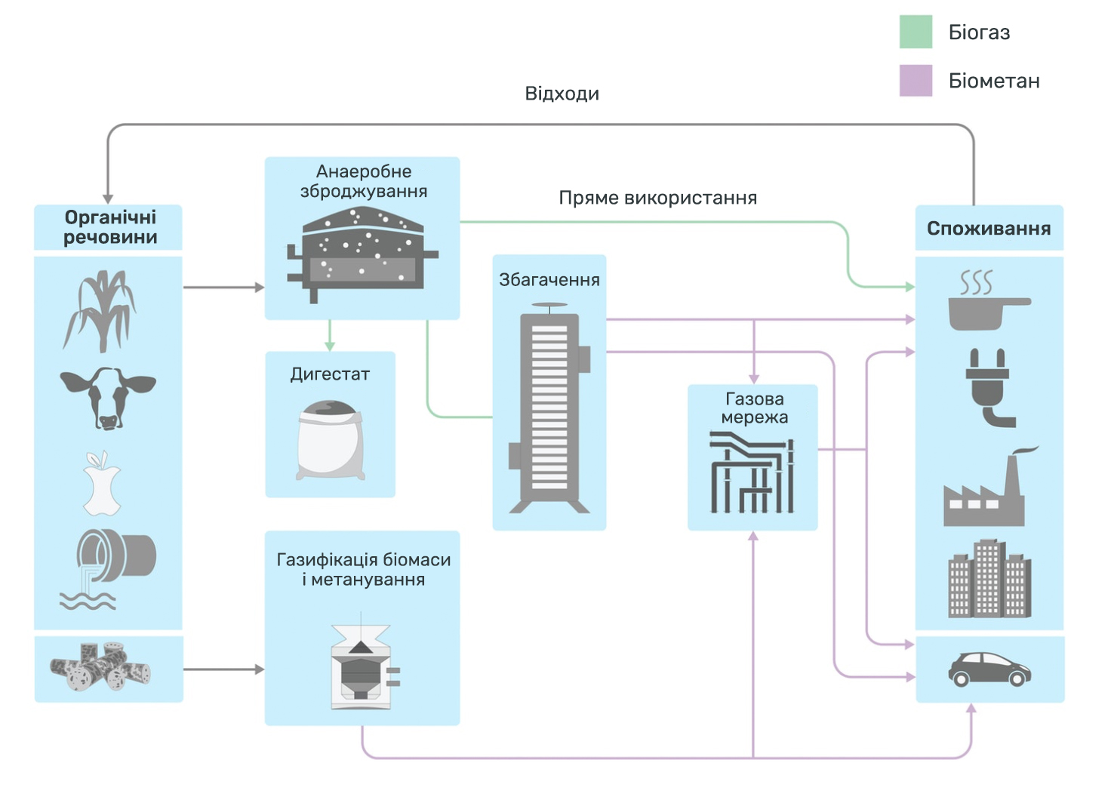
Виробництво і споживання біогазу/ біометану
Notes:
БМ – полный аналог природного газа
Получаем преимущественно из отходов
Ферментация и термохимическая газификация
Универсальное топливо – пр-во э/э, тепла, моторное топливо
Возобновляемый источник энергии
Углеродная нейтральность
Средство объединения газовых и электрических сетей
Балансирование
Накопление и хранение
По прогнозам до 2050 биометан и зеленый водород способны до 2050 года заменить природный газ в ЕС

Slide 3
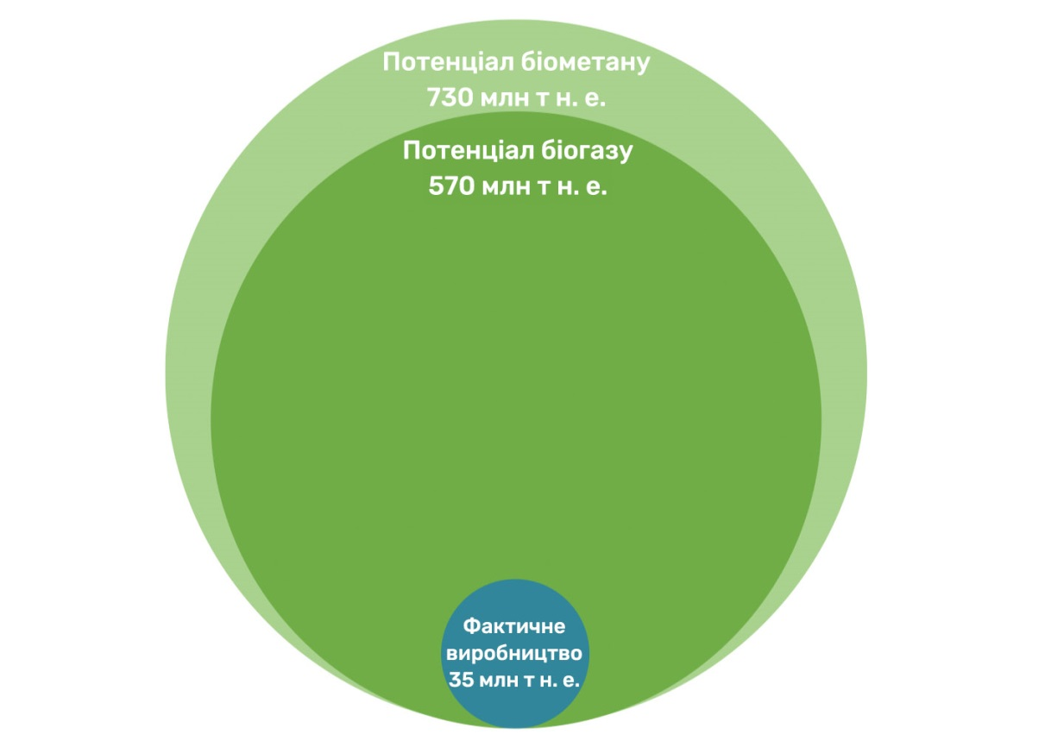
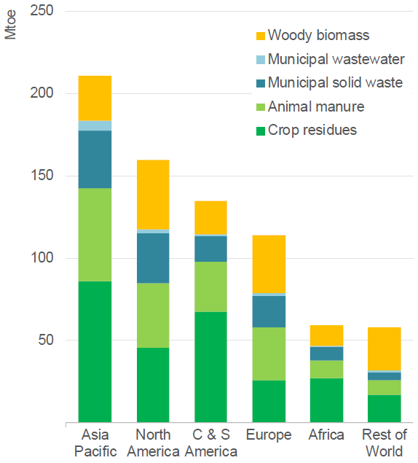
Потенціал виробництва біогазу та біометану в світі
570-730 млн т н.е. ≈ 690-880 млрд м³ ПГ
≈ 25% споживання ПГ в світі у 2017 році
Джерело: Outlook for biogas and biomethane, 2020. IEA (Міжнародне енергетичне агентство)
https://www.iea.org/reports/outlook-for-biogas-and-biomethane-prospects-for-organic-growth
Notes:
Потенциал пр-ва биогаза почти 700 млрд м3 ПГ.
Потенциал пр-ва биометана примерно млрд 880 м3 ПГ.
Разница за счет термической газификации
Потребление газа в мире в 2017 году – 3075 Мтне (потенциал = 24% потребления)
Текущее пр-во – 5% потенциала
Европа на 4-м месте (115 Мтне, 80 МТНЕ ферментация и 35 - газификация)

Slide 4
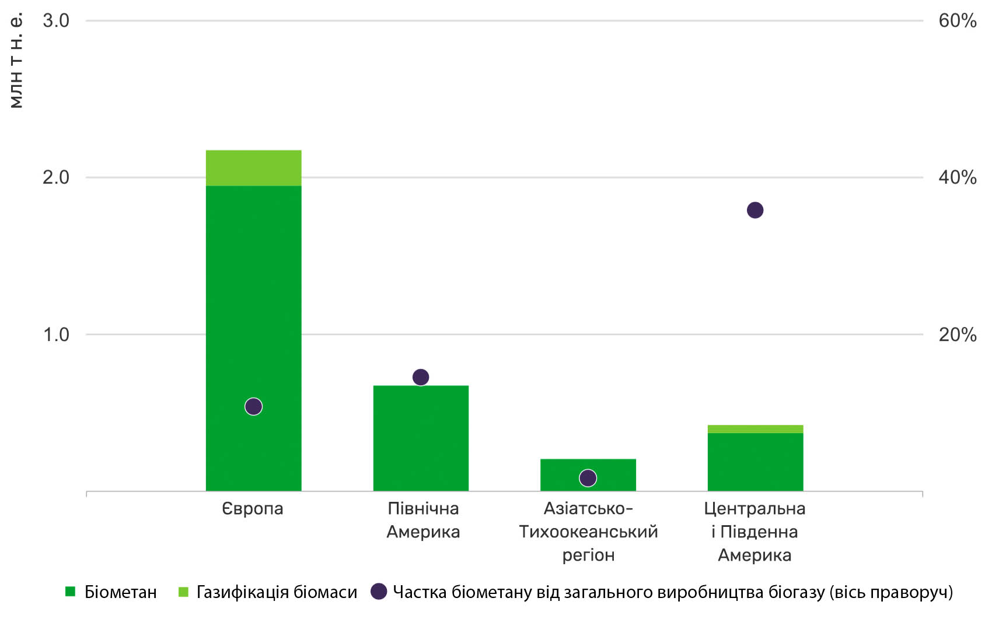
Виробництво біометану в світі, 2018
1 млн т н.е. = 11.63 ТВт∙год = 1.21 млрд м³ природного газу
Джерело: IEA (Міжнародне енергетичне агентство), міжнародна асоціація Cedigaz, 2019
https://www.cedigaz.org/global-biomethane-market-green-gas-goes-global/
Notes:
Доля ферментации – 90%

Slide 5
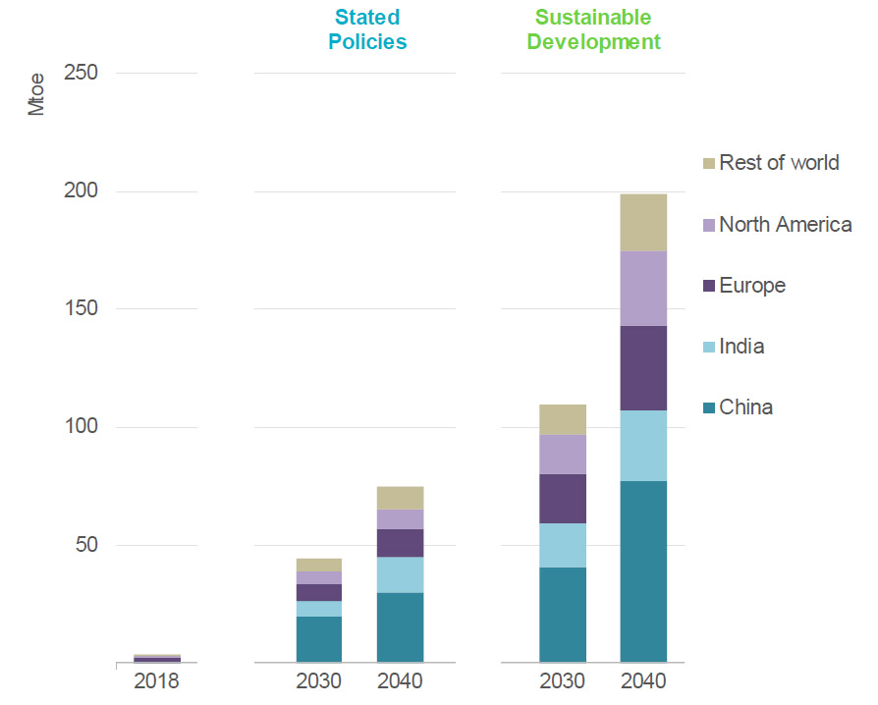
Прогноз розвитку біометанового ринку в світі до 2040 року
"Kucheruk Petr" <kucheruk@secbiomass.com>
Джерело: IEA (Міжнародне енергетичне агентство)
Outlook for biogas and biomethane, 2020
200 млн т н.е. ≈ 240 млрд м³ ПГ
Notes:
Ускоренное развитие
2030 год – БГ= 190, ВМ=110 (58%)
2040 год – БГ= 350, ВМ=200 (57%)
Нормальное развитие
2030 год – БГ= 95, ВМ=45 (47%)
2040 год – БГ= 150, ВМ=75 (50%)

Slide 6
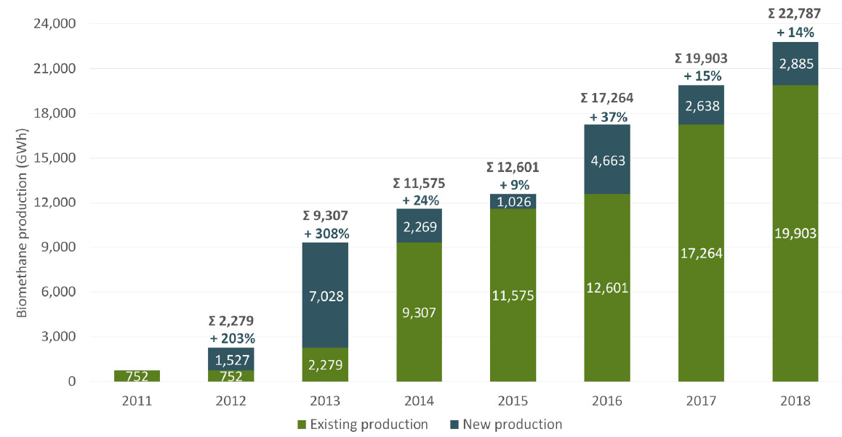
Виробництво біометану в країнах ЄС
22 787 Гвт∙год ≈ 2,4 млрд м³ ПГ
Джерело: EBA 2019

Slide 7
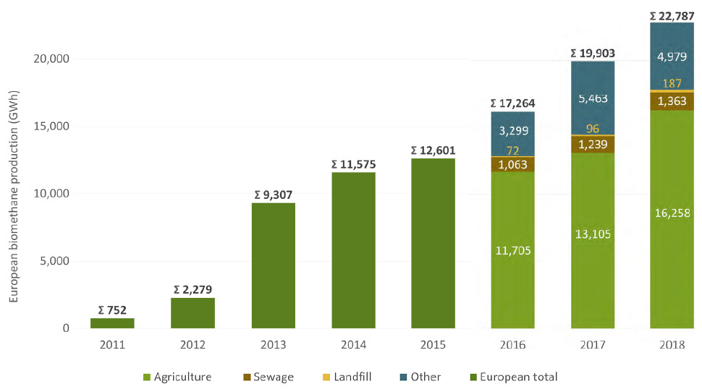
Виробництво біометану в країнах ЄС з розбивкою по видам сировини
Джерело: EBA 2019

Slide 8
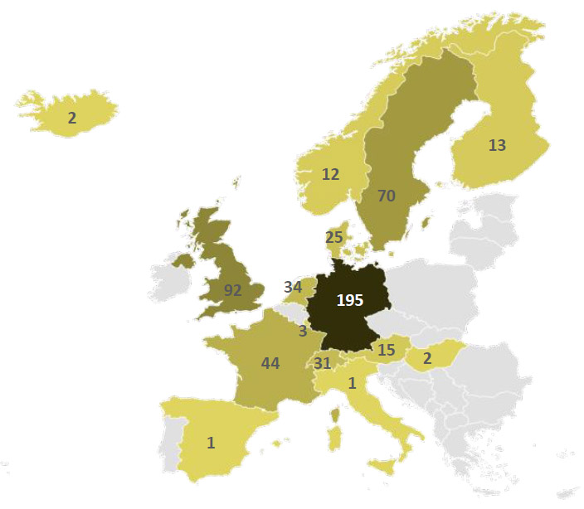
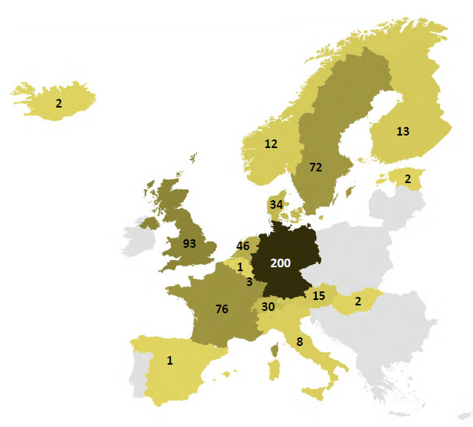
Загальна кількість біометанових заводів в країнах ЄС
2017 (540) 2018 (610)
У червні 2020 року 18 країн виробляють біометан в Європі, всього 729 заводів. Німеччина має найвищу частку – 232 одиниц, далі Франція - 131
Джерело: EBA 2018, EBA 2019, EBA 2020
Notes:
2018-2017
Франция – 32
Нидерланды – 12
Дания – 9
Италия - 7

Slide 9
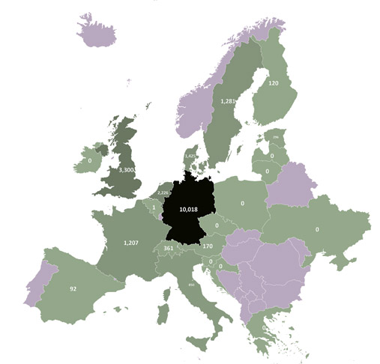

Виробництво відновлюваних газів у країнах ЄС (2018), ГВт∙год
Дані для країн, які беруть участь у проекті REGATRACE (23 країни)
Останні дані (переважно 2018)
Країни з найбільшим виробництвом - це Німеччина, Великобританія, Нідерланди, Данія, Швеція та Франція
Лише Швеція та Німеччина повідомили про видобуток відновлюваного газу шляхом газифікації або переробки електроенергії в метан
(power-to-gas-process)
Джерело: Mapping the state of play of renewable gases in Europe
Stefano Proietti (ISINNOVA), First Participatory Workshop, Ukraine, 23 October 2020, Kyiv

Slide 10
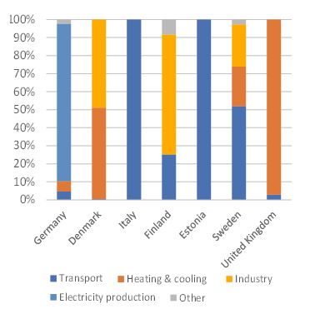
Споживання біометану в різних секторах та країнах
Методи підрахунку можуть бути різними в різних країнах
Шляхи кінцевого використання здебільшого залежать від законодавства та видів підтримки
Швеція: розвиток біометану на транспорті завдяки розгалуженої схемі підтримки
Італія: розвитку біометану на транспорті сприяє вже існуюча інфраструктура та парк автомобілів на природному газі
Німеччина: виробництво електроенергії завдяки фіксованому тарифу
Джерело: Mapping the state of play of renewable gases in Europe
Stefano Proietti (ISINNOVA), First Participatory Workshop, Ukraine, 23 October 2020, Kyiv

Slide 11
Схеми підтримки з найбільшим впливом на ринок біометану в ЄС
Джерело: Mapping the state of play of renewable gases in Europe
Stefano Proietti (ISINNOVA), First Participatory Workshop, Ukraine, 23 October 2020, Kyiv

Slide 12
Найбільш ефективні/ бажані схеми підтримки
Найбільш ефективна схема підтримки згідно з опитуванням REGATRACE - фіксований тариф
на газ або електроенергію – 65%
Премія до тарифу – 15%
Сертифікати/
квоти/зобов’язання – 14%
Податкові пільги – 3%
Інвестиційна підтримка – 3%
Джерело: Mapping the state of play of renewable gases in Europe
Stefano Proietti (ISINNOVA), First Participatory Workshop, Ukraine, 23 October 2020, Kyiv

Slide 13
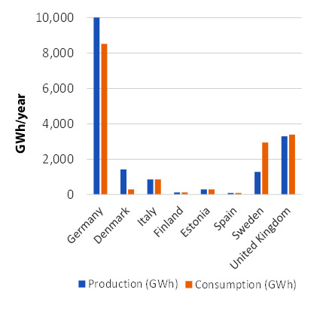
Загальне виробництво біометану порівняно із загальним споживанням біометану в Європі
Показано лише країни, для яких є дані як про виробництво, так і про споживання біометану
Для більшості країн виробництво та споживання біометану добре збалансовані
Стимулювання у Швеції зосереджено на споживанні, тоді як більшість інших країн стимулює виробництво, тому Швеція є імпортером біометану
Джерело: Mapping the state of play of renewable gases in Europe
Stefano Proietti (ISINNOVA), First Participatory Workshop, Ukraine, 23 October 2020, Kyiv

Slide 14
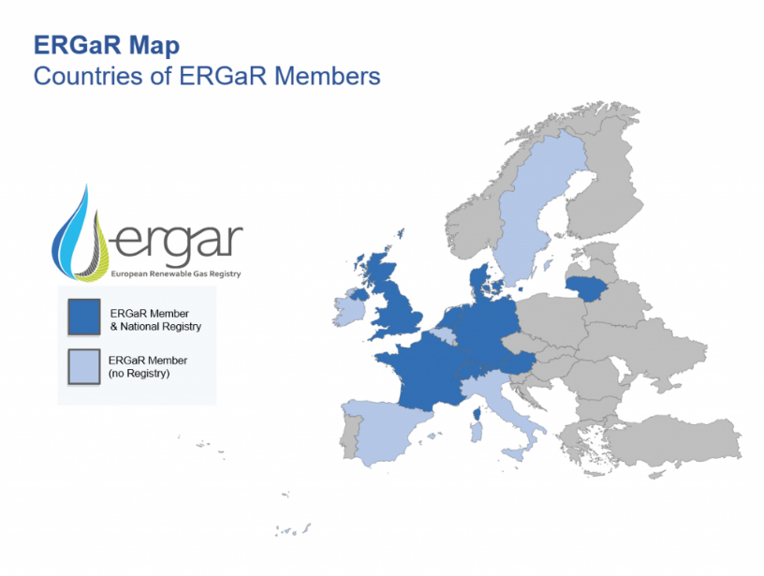
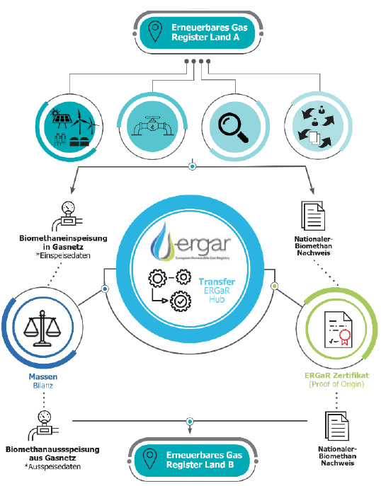
ERGAR - Європейський реєстр відновлюваних газів
Місія: спираючись на національні реєстри створення незалежної, прозорої та надійної схеми документації для транскордонної передачі та масового балансування відновлюваного газу, що вводиться в європейську мережу природного газу, забезпечуючи виключення подвійного продажу та підрахунку
ERGaR - хаб як загальноєвропейське рішення
Зв'язок між реєстрами біометану через єдиний інтерфейс
Замінює дво- та тристоронні угоди
Сприяє створенню нових реєстрів
Відповідність REDI і готовність до відповідності REDII
Функція: забезпечення прозорої та безпечної передачі сертифікатів на біометан, включаючи:
  балансування маси біометану, розподіленої вздовж Європейської мережи природного газу
  передачею відповідної сертифікації стійкості
14
Source: REGATRACE, D3.1 Guidelines for establishing national biomethane registries, 2019

Slide 15

Висновки
Біометан може забезпечити до 25% сучасного споживання природного газу в світі
Виробництво і використання двох видів відновлюваних газів - біометану і водню - здатне практично повністю замістити використання природного газу в ЄС до 2050 року
Виробництво та використання біометану демонструє швидкий розвиток в країнах ЄС і в світі - 2,4 і 5,0 млрд м³ в 2018 році відповідно. Прогноз виробництва біометану в світі до 2040 року згідно Міжнародному енергетичному агентству складає від 90 до 240 млрд м³
Багато країн розглядають виробництво біометану як альтернативу існуючим біогазовим установкам, оскільки воно здатне декарбонізувати мережу природного газу
Виробництво біометану потребує законодавчої підтримки
Європейські країни мають різний погляд на субсидування та використання відновлюваних газів
Найбільш розповсюдженою схемою підтримки біометану в Європі є фіксований тариф, на другому місті премія до тарифу, далі сертифікати/квоти та фіскальні стимули.
У країнах може існувати декілька типів підтримки, які або доповнюють одна одну, або диференціюються у кінцевому застосуванні біометану
Транскордонна торгівля біометаном у Європі обмежена
Роль України - ?

Slide 16

Ми робимо енергію зеленою!
facebook.com/uabio
uabio.org
Юрій Матвєєв, к.ф.м.н.
Біоенергетична асоціація України
тел./факс: 044 332 9140
e-mail: matveev@uabio.org

